Slide 1
GESTIÓN DE DATOS

Slide 2
Validación de datos
La validación de datos en Excel es una herramienta que permite controlar y restringir el tipo de información que los usuarios pueden ingresar en una celda o rango de celdas. Ayuda a evitar errores y mejorar la integridad de los datos.
La función de validación de datos en Excel permite controlar y restringir el tipo de información que los usuarios pueden ingresar en una celda. Esto ayuda a estandarizar los registros, evitando errores y asegurando la coherencia de los datos.

Slide 3
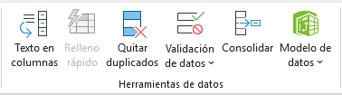
Al establecer reglas claras para la entrada de datos, se facilita la organización y análisis de la información, especialmente en bases de datos extensas. Sin validaciones, los registros pueden volverse inconsistentes, dificultando la generación de informes y análisis estadísticos precisos

Slide 4

Protección de hojas en excel
Para proteger una hoja de Excel, se debe utilizar el comando "Proteger hoja", ubicado en la ficha "Revisar" dentro del grupo "Cambios". Este comando protege el contenido de las celdas bloqueadas y permite restringir diversas acciones dentro de la hoja, como editar celdas, trasladar datos o modificar formatos.

Slide 5
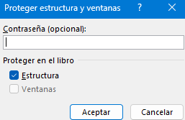
Protección de libros en excel
Restringe cambios en la estructura del archivo, evitando agregar, eliminar, mover o renombrar hojas

Slide 6
Referencias 3d
Una referencia nos ayuda a identificar una celda o rango de celdas y de esta manera podemos indicar a Excel el lugar exacto donde buscar los valores o los datos que deseamos utilizar. Las referencias 3D en Excel permiten realizar cálculos que abarcan múltiples hojas de un mismo libro, facilitando la consolidación de datos de diferentes fuentes dentro del mismo archivo.
Sintaxis
=SUMA(Hoja1:Hoja3!B2:B10)
Esta fórmula suma los valores del rango B2:B10 en las hojas desde "Hoja1" hasta "Hoja3“

Slide 7
Ventajas de las Referencias 3D
Permiten consolidar datos de varias hojas sin necesidad de escribir varias fórmulas.
Se actualizan automáticamente si se agregan hojas dentro del rango especificado.
Simplifican el manejo de reportes mensuales, consolidaciones de sucursales, etc.

Slide 8
Consolidación de datos
La consolidación de datos en Excel permite combinar información de múltiples hojas o archivos en un solo resumen, facilitando el análisis y la toma de decisiones. Es especialmente útil cuando se gestionan datos dispersos en diferentes fuentes.

Slide 9
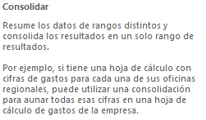

Ficha "Datos" → Grupo "Herramientas de datos" → "Consolidar“

